Slide 1
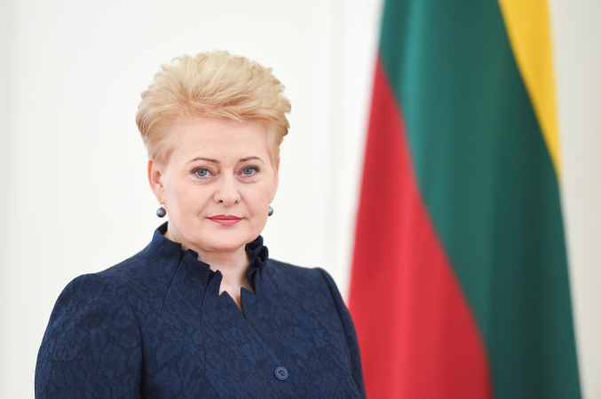
Даля Грибаускайте
(1 марта 1956 года, Вильнюс)

Slide 2
Даля Грибаускайте - литовский государственный деятель, политик;
Президент Литовской Республики с 12 июля 2009 года;
Министр финансов Литвы (2001—2004), комиссар Еврокомиссии по бюджету и финансовому планированию (2004—2009);
Kомиссар Еврокомиссии по вопросам образования и культуры (2004).

Slide 3
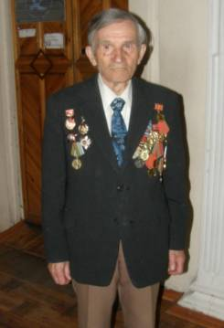
семья
Отец (1928–2008) — Поликарпас Владович Грибаускас. Согласно опубликованным личным документам, Грибаускас служил в НКВД. Однако по словам самой Дали Грибаускайте, отец работал пожарным и не имел отношения к советским органам государственной безопасности.
Мать (1922-1989) — Виталия Грибаускене.

Slide 4
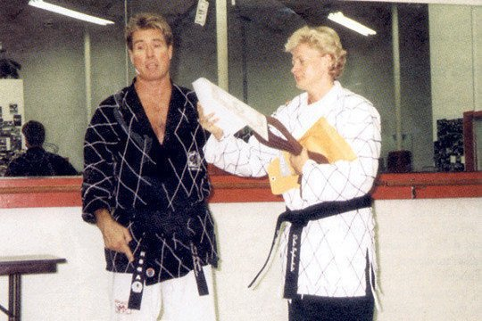
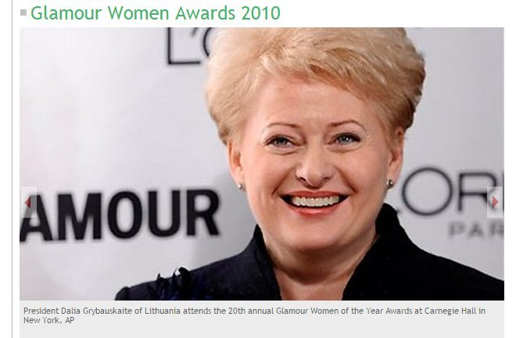
Интересныe факты
Онa говорит на пяти языках: литовский, английский, русский, польский, французский.
В 1999 году президент Даля Грибаускайте приобрела первый черный датский пояс восточных единоборств.
В 2010 году американский журнал Glamour вручил Далянь Грибаускайте награду «Леди года» за избрание мировых лидеров-женщин.

